Slide 1
Com serà la vostra presentació del dia 6 de Juny a les 12.30h al hall de l’Escola?
Heu de ser-hi al hall de l’Escola (a l’entrada principal) el DIMARTS 6 de JUNY a les 12.15h. Començarem en punt a les 12.30h en punt. Tindreu 4 min. (240 segons) per la vostra presentació.
Heu de fer servir aquesta distribució de temps i el ppt com a referència:
De 0 a 60 segons (diapositiva “Nom del Robot”)
"1 Minute Elevator Pitch": 00-05s: El nom del robot. 05-15s: Què fa el robot. 15-25s: Per què heu decidit dissenyar aquest robot. 25-40s: Enumeració dels mòduls software. 40-60s: Quins són els punts forts del projecte.
De 60 a 120 segons (diapositiva ”1. Arquitectura hardware i software”):
Entrareu en detalls sobre l’arquitectura hardware (components) i software (mòduls) proposades, indicant quins mòduls, de tots els identificats, heu decidit desenvolupar.
De 120 a 180 segons (diapositiva “2. Algorísmica”):
He d’enumerar i explicar breument els algorismes de navegació, cinemàtics, etc., que heu implementat.
De 180 a 240 segons (diapositiva “3. Contribucions destacades amazing contributions”):
Presentareu fotos/animacions que permetin veure les vostres amazing contributions. També deixareu un enllaç al github.
Podeu fer servir el vídeo i indicar el punt exacte on voleu anar, fent sempre èmfasi en explicar els punts forts.
És obligatori mantenir l’estructura de les 4 diapositives i fer l’elevator pitch al principi de la presentació.

Slide 2
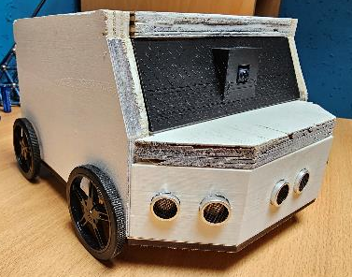

Telekinator
Jheremmy Matienzo Reyes (1601713)
Oriol Cano Marcos (1599727)
Raul Ochoa García (1598545)
Cotxe teledirigit amb vista en primera persona controlat a partir del moviment dels ulls, capaç de detectar obstacles per evitar col·lisions.
Robòtica, llenguatge I planificació – Enginyeria informàtica - uab

Slide 3
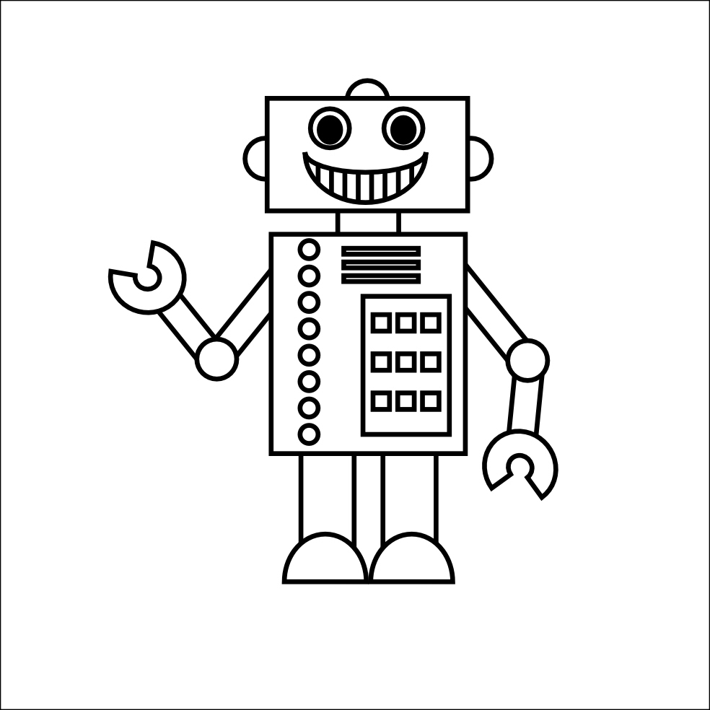
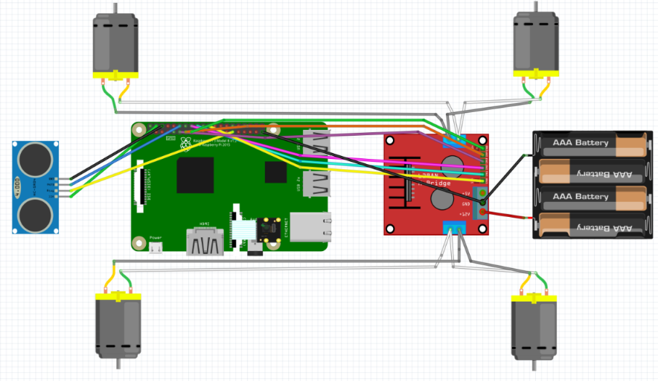
1. Arquitectura hardware i software

Slide 4
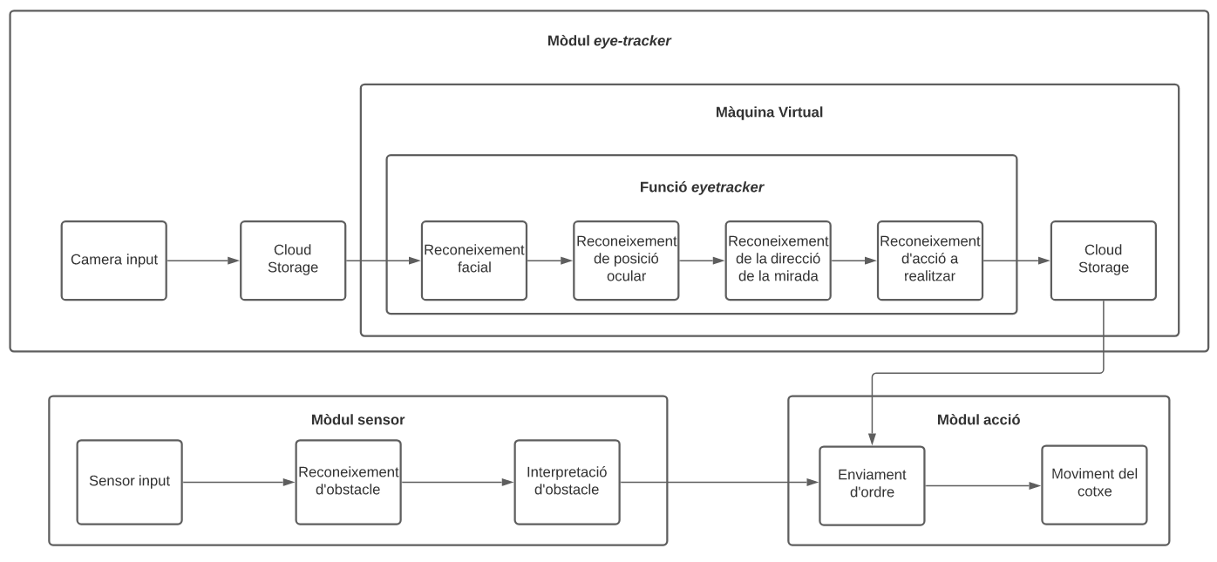
1. Arquitectura hardware i software

Slide 5
2. Algorísmica
Local
Gravació de vídeo
Pujar 1 de cada 5 frames a Google Cloud Storage
Màquina virtual
Descarregar últim frame de Google Cloud Storage
Eyetracker
Pujar resultats a Google Cloud Storage
Raspberry
Mesurar distància amb ultrasons
Descarregar última acció de Google Cloud Storage
Moure motors

Slide 6
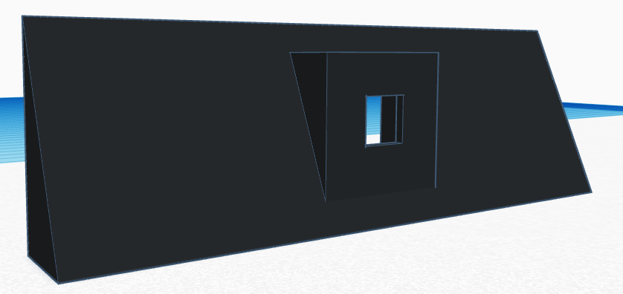
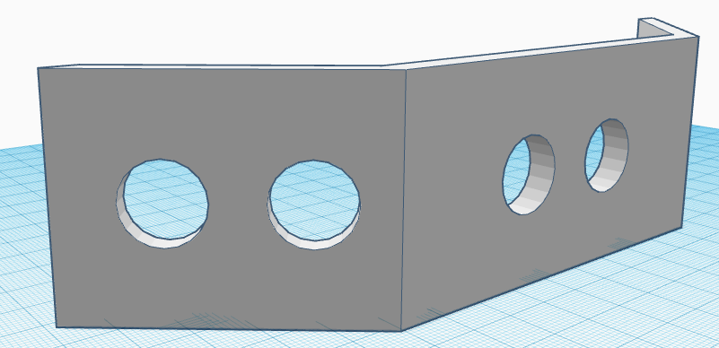
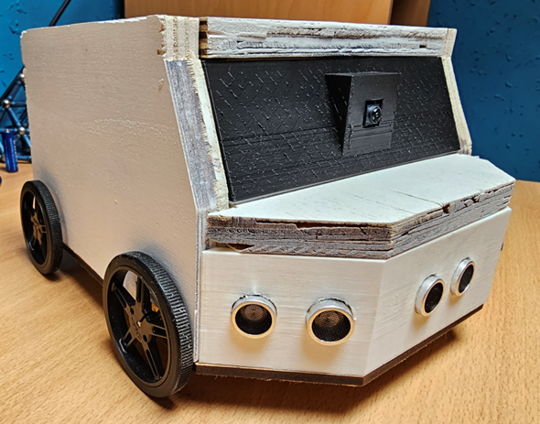
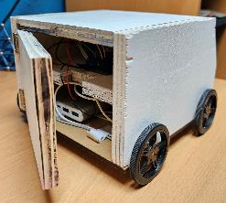
FOTOS, VIDEO i Git
https://youtu.be/ZdBP9RJG0WA
https://github.com/1598545/Telekinator

